Slide 1
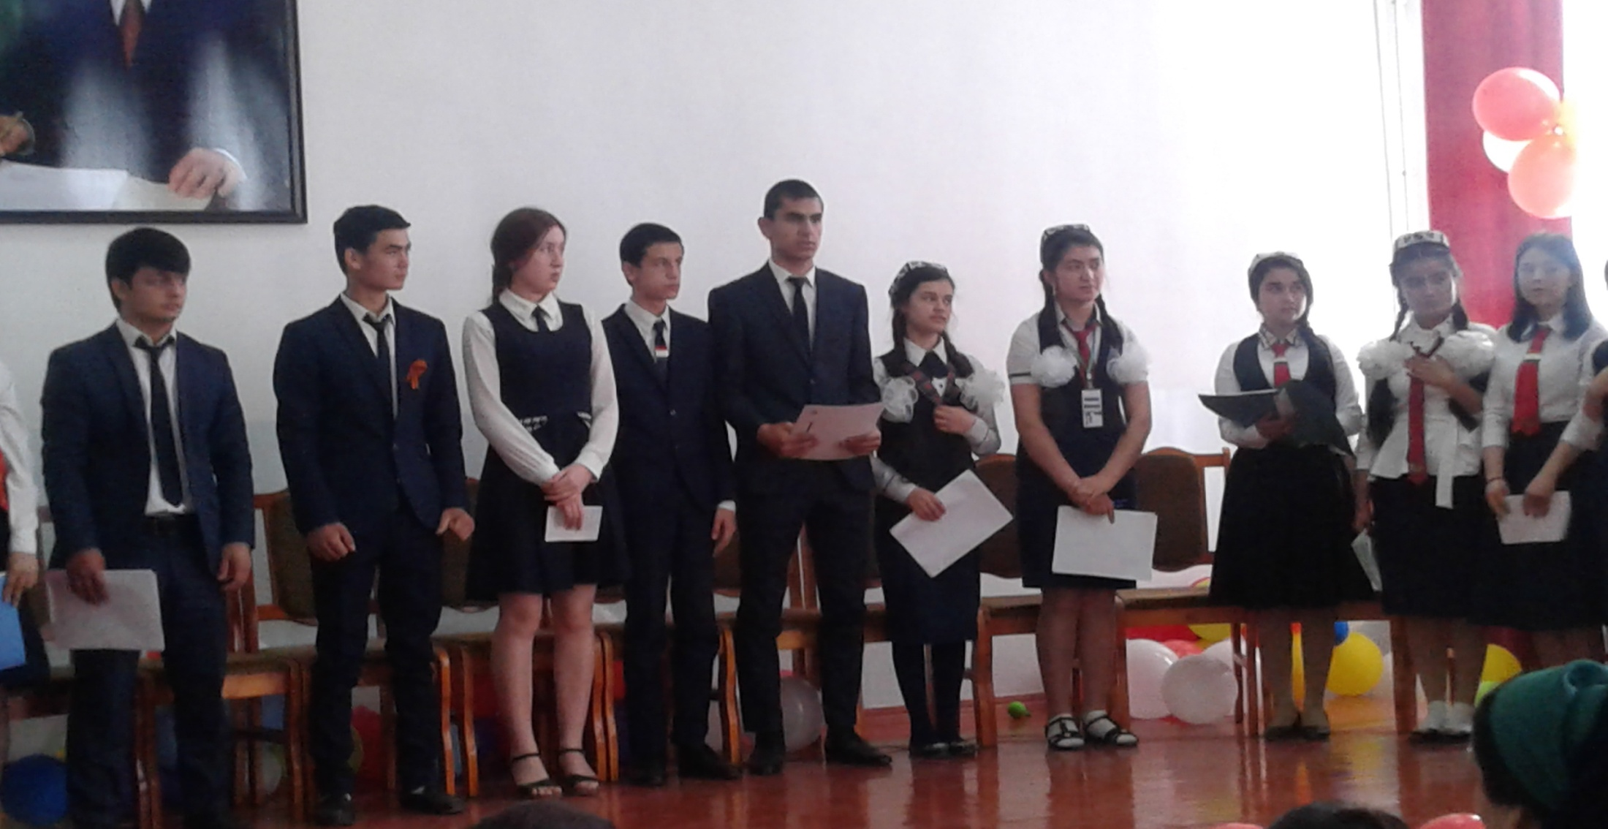
Лоихаи ХОНАНДАИ сол 2017

Slide 2
ЧАВОНОН ОЯНДАСОЗИ МИЛЛАТАНД!

Slide 3
22 ДЕКАБР – 2016 САРВАРИ ДАВЛАТ ЗИМНИ ИРОАИ ПАЁМ БА ПАРЛУМОН ПЕШНИХОД КАРДА БУД, КИ СОЛИ 2017 СОЛИ ЧАВОНОН ЭЪЛОН ШАВАД.

Slide 4
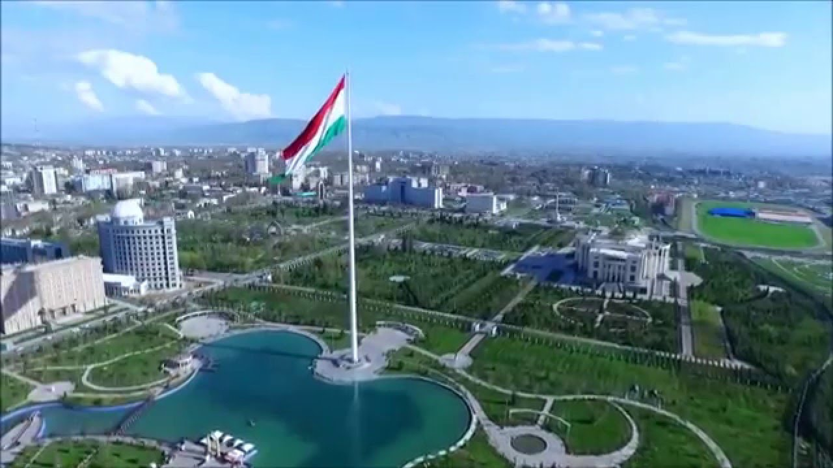
Душанбе
Ачаб шахри дилорои, Душанбе.
Хаёлам, зеби дунёи, Душанбе.

Slide 5
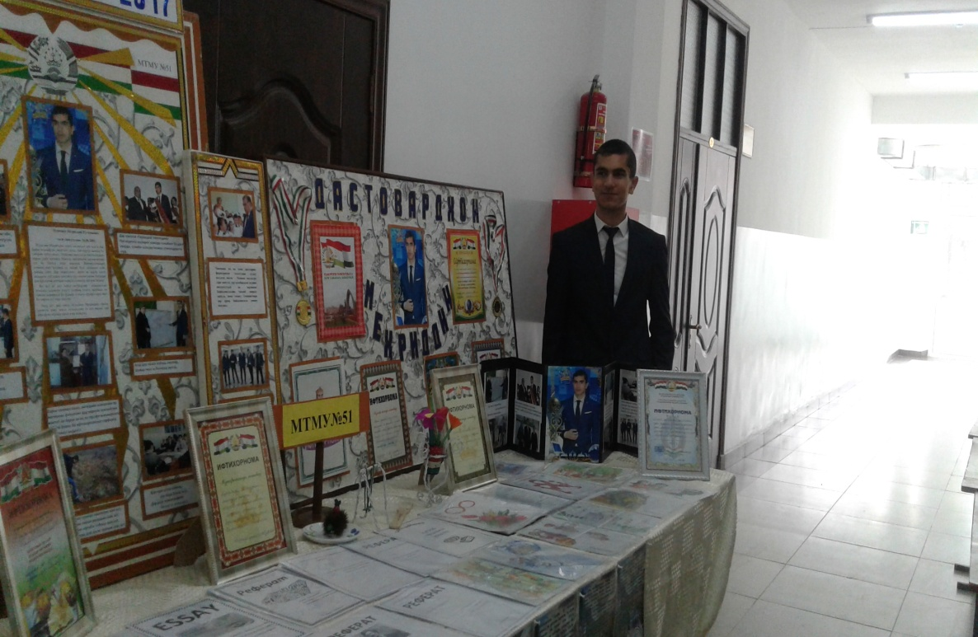
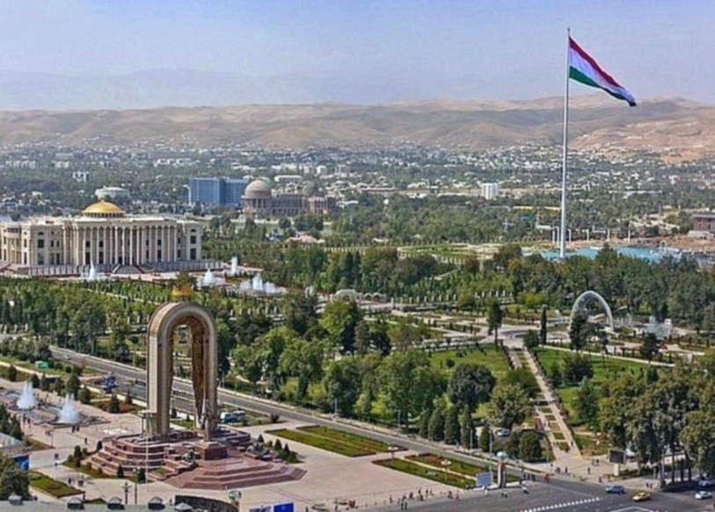
Ман Нуралиев Мехридин зодаи ин шахри дилосоям. Душанбе пойтахти Чумхурии Точикистон буда , шахрванди он шахр будан ифтихор аст.
Шахри Душанбе
Шахри нумуям.
Чун гул ту аз ман.
Ман аз ту руям.

Slide 6
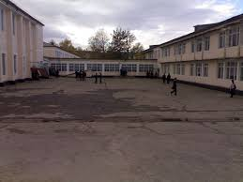
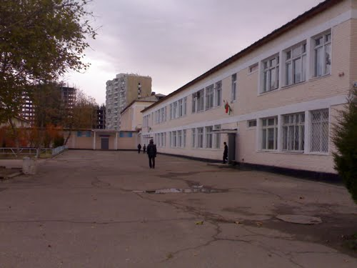
Мактаби дустдоштаи ман! №51
Мактаб сабаби викори хилм аст
Бозорчаи диёри илм аст.
Эй тифл, зи илм бахра бардор.
К-аз лавху калам шави хабардор.

Slide 7
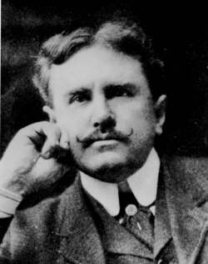
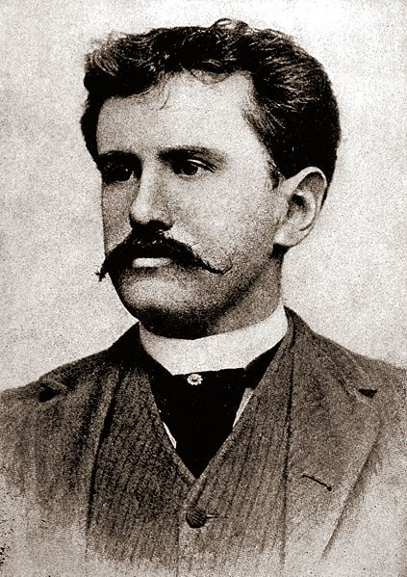
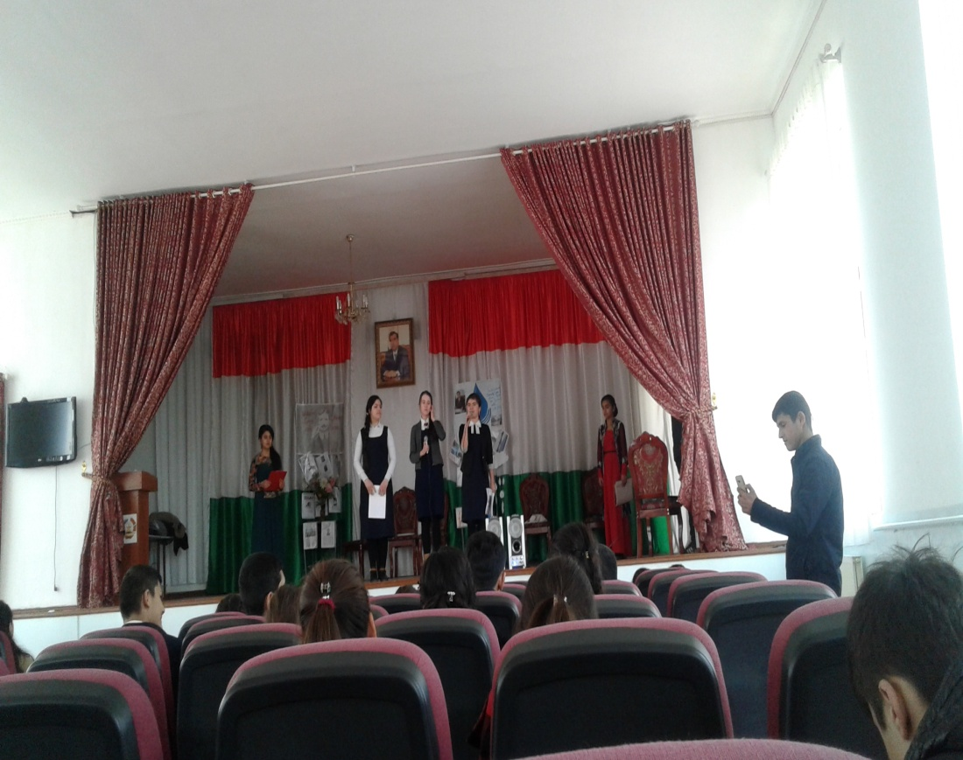
Тибки накша дар муассисаи миёнаи умумии раками №51 чорабини дар доираи маракаи хафтаи фанни забони англиси чорабинии махсус баргузор карда шуд. Ман хам иштирокчии фаъоли марака мебошам. Дар мавзуъи нависандаи бузурги Америкои Вилиам Сидней Портер дар рушди адабиёти англис накши бенихоят арзандаи гузоштааст, ки ин аз тачрибахо нишон медихад асархояш то ба даври мо расидаанд Ман хамчун иштирокчии фаъоли ин чорабини мебошам.

Slide 8
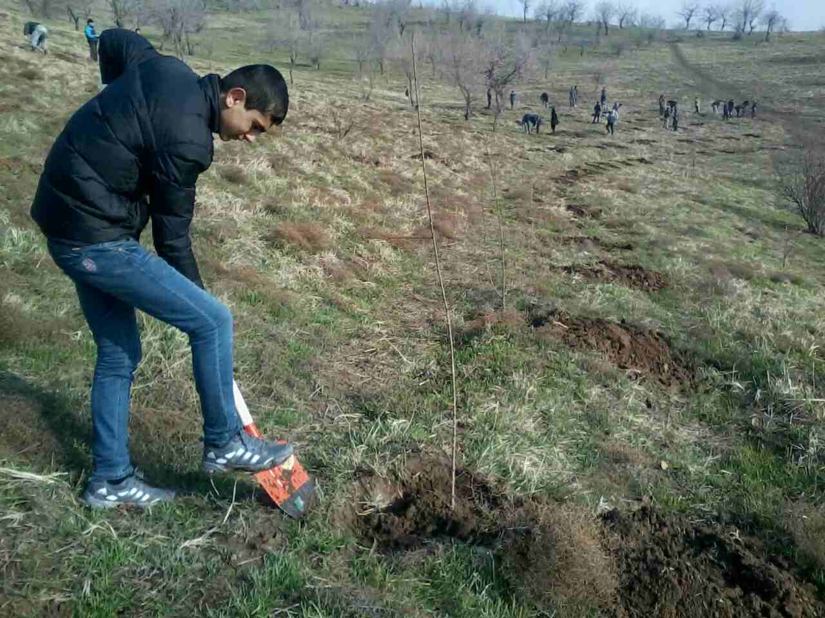
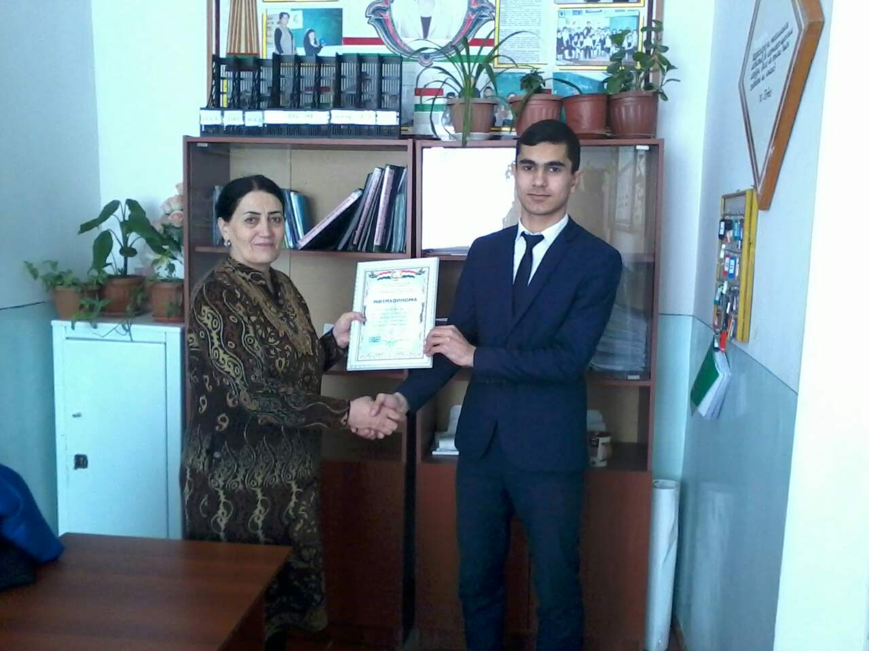
Бахшида ба ободонии шахрак ва фаъолона иштирок намудан дар шанбегихо ва кабудзоркунии хавличаи назди мактаб сохиби ифтихорномахои муассиса кадридони карда шудам.

Slide 9
Иштироккунандаи олимпиадаи Чумхурияви аз фанни алгебра, сазовори чойи намоён гаштам.

Slide 10
ФАРМОНИ ПРЕЗИДЕНТИ ЧУМХУРИИ ТОЧИКИСТОН 26 ФЕВРАЛ СОЛИ 1998 ”ДАР БОРАИ ТАЪСИС ДОДАНИ СТИПЕНДИЯИ ПРЕЗИДЕНТИ ЧУМХУРИИ ТОЧИКИСТОН БАРОИ ХОНАНДАГОНИ МАКТАБХОИ ТАХСИЛОТИ МИЁНАИ УМУМИ…”

Slide 12
ПЕШВОИ МИЛЛАТ БА НЕРУИ СОЗАНДА ВА КУВВАИ ЧАВОНОН БОВАРИИ КОМИЛ ДОРАД.

Slide 14
НАКШИ ЧАВОНОН ДАР ТАШАКУЛИ ЧОМЕАИ ШАХРВАНДИ.

Slide 16
ПОДШОХЕ ПИСАР БА МАКТАБ ДОД, Лавхи симин – ш бар канор ниход. Бар сари лавхи у навишта ба зар: “Чабри устод бехзи мехри падар” Саъди Шерози

Slide 18
АГАР ДАР ЧАХОН НАБУВАД ОМУЗГОР
ШАВАД ТИРА АЗ БЕХИРАД РУЗГОР.
А.ЧОМИ
БА ОЛАМ ХАР КАСЕ БЕ КОР ГАРДАД
БА ЧАШМИ АХЛИ ОЛАМ ХОР ГАРДАД.
С.АЙНИ

